Slide 1

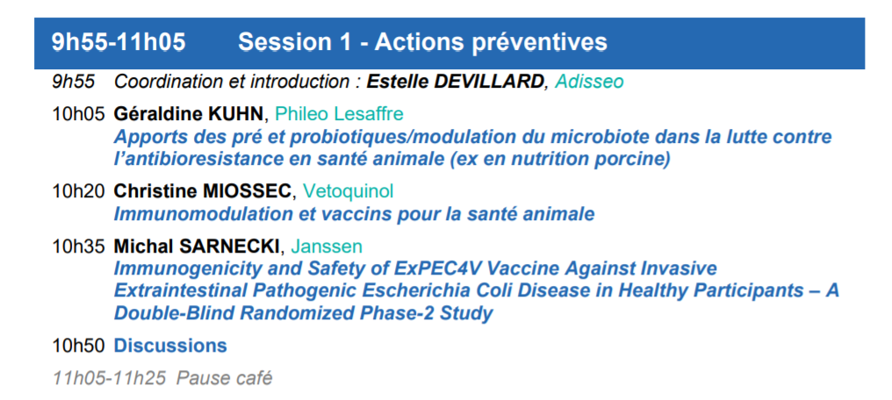

Slide 2
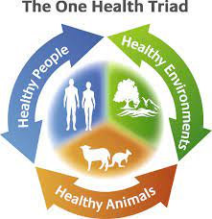
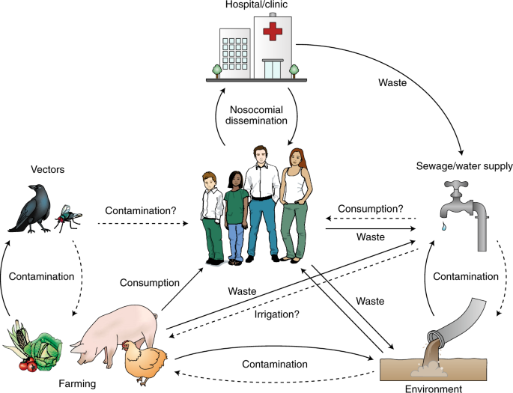
Antibiorésistance :
Des interactions complexes entre les 3 piliers ‘One health’

Slide 3
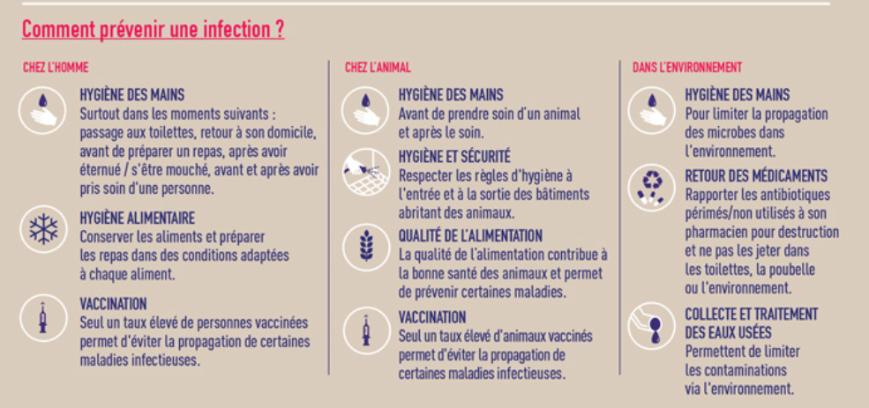

Lutte contre Antibioresistance / Utilisation raisonnée des antibiotiques
PREVENTION

Slide 4

Mesures de protection pour prévenir l’introduction d’agents pathogènes, leur dispersion à l’intérieur de l’élevage et leur dissémination hors de l’élevage.
Biosécurité « externe » vis-à-vis des risques extérieurs pour maîtriser les sources d’introduction de contaminants dans l’élevage :
  Contrôle à l’introduction d’animaux
  L’isolement vis-à-vis du voisinage et de la faune
  Le nettoyage et la désinfection des équipements (véhicules, bottes, matériel entrant)
  La lutte contre les nuisibles
Biosécurité « interne » pour limiter la propagation des germes à l’intérieur du cheptel, leur sortie de l’élevage :
  Isolement des animaux malades,
  Protéger les animaux à risques particuliers par une stricte séparation des ateliers
  Le nettoyage, la désinfection et le vide sanitaire
  La gestion raisonnée des effluents d’élevage,
Février 2017

Slide 5
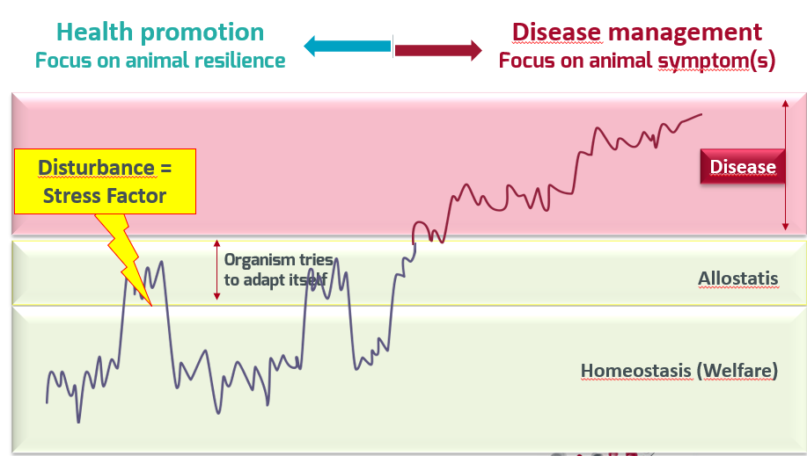
Augmenter la résilience par la nutrition, la vaccination et ainsi réduire l’utilisation des antibiotiques
Février 2017

